Slide 1
資料-4
他地域における
高校魅力化先進事例

Slide 2

お き ど う ぜ ん
（島根県海士町）
隠岐島前高等学校
地域創造コース
特別進学コース
【生徒数】157名（県外72名） 【学科】普通科
① 学校の特色・カリキュラム
（１）地域資源や地域課題を教材にした学習と行動
● 総合的な学習の時間（夢探究）や学校設定科目（地域生活学）などを通じて、地域資源や地域課題を土台にした学
びを展開。
● 様々な場面において「気づく→考える→話し合う→実践する・巻き込む→振り返る」のプロセスを大切にし、学習と
行動の相乗効果を目指している。
● 「夢探求」や「地域生活学」などのPBL型授業には、コーディネーター・教育特命官・学校経営補佐官が運営に参画。
PBLの３つの柱
Place-Based Learning （地域資源を活用した学び）
Problem-Based Learning （地域課題解決型学習）
Project-Based Learning （プロジェクト学習）
ICTを使っての遠隔授業
（２）地域で学びながらグローバルにも挑戦できる
教育プログラム
● 全員参加の海外研修ならびにグローバルに挑戦できる環境
海士町と同じく「島」であるシンガポールに全員が参加。
長期休暇を利用して、ブータンやロシアなどで探究する機会も設
けられており、地域で学びながらグローバルにも挑戦できる教育
プログラムが豊富にある。 ● 公営塾や外部プログラムとの連携
東芝国際財団のＴＹＣＡプログラムや、公営塾での英会話プログ
ラムなど、意志があれば、様々な形でグローバルに学ぶプログラ
ムが展開されている。
● 町独自の留学支援制度
短期留学や海外での学びを町が支援する制度も充実。
隠岐島前高校生徒数
魅力化
スタート
学習センターでの夢ゼミ
② 公営塾（有料）
③ 寮・下宿
④ 主な進路実績（直近３年）
公営塾の利用は、登録制。生徒の８割が利用登録。
1・2年生：10,000円/月（税込） 3年生：12,000円/月（税込）
① 教科指導
講義形式や、自分のペースで進める個別学習形式、映像講義の活用などを柔軟に組み合わせながら行っている。
② 夢ゼミ
プロジェクト学習で週に１回実施。多様なゲストをむかえて、対話の型や、地域の課題を当事者意識を持って考えます。自分のテーマを設定し、それについて実践を通して探求する。
③ ヒトツナギ部
地域行事や旅企画などのイベントを実施しています。ヒトツナギの旅は全て生徒で企画運営をしている。
高校の敷地内に
男子寮『三燈寮』と女子寮『鏡浦寮』
＜国公立大学 10％＞
島根大学・岡山大学・広島大学・和歌山大学・東北大学 等
＜私立大学 33％＞
早稲田大学・慶應義塾大学・上智大学・立教大学・法政大学・立命館大学・大阪芸術大学 等
全国各地から集まった生徒達が地域と密接に関わりながら主体的に寮運営を行なっている。また、ハウスマスターという大人が寮生と共に生活をしながらメンター
として相談にのり、生徒達による寮の
自主運営をサポートしている。
【月額】 ４０，０００円
【通学時間】 徒歩３分
【補助等】 なし
⑤ 支援体制（予算等）
● 公営塾は、受益者負担金約1,375万円にて運営。
● 公営塾スタッフ（12名）は地域おこし協力隊、大学生長期インターン。
● ICT事業は、総務省予算で捻出。
● （一財）島前ふるさと魅力化財団が、コーディネーター・学校経営補佐官
を雇用。資金調達等も行なっている。教育特命官は、県教委の雇用。
● 2017年日本財団から3億円の支援。
１

Slide 3
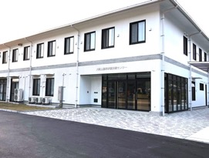
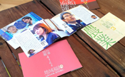
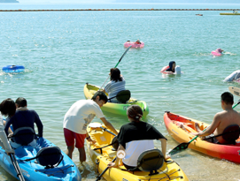


お お さ き か い せ い
（広島県大崎上島町）
大崎海星高等学校
【生徒数】101名（県外13名） 【学科】普通科
① 学校の特色・カリキュラム
（１）瀬戸内海の「匠」の島で時代の航界士になろう
● 「大崎上島学（学校設定科目）」は、町のすべてを教材とした課題発見・解決型のキャリア教育。
● 2017年度にはキャリア教育優良校文部科学大臣賞を受賞。
● 「大崎上島学」の３つの柱
時代を読む「潮目学」
社会の各分野、産業における歴史と法則性を学びます。時代の潮目を読み解きながら、今ある技術の活かし方を考えたり、これまでのケーススタディを学びます。
自分を読む「羅針盤学」
自分の好きや得意を知り、そこから自分の目指す将来の方向性や志を考え、マイプロジェクトを立案していきます。今後の進路を決定するにあたって、また、未来の自分像を描くための術を考えます。
伝える、巻き込む「航界学」
自分で描いた志と夢を、高校時代にどう実現させていくのかを考えます。多くの人を巻き込んでプロジェクトを実現します。伝える力、プレゼンテーション、ファシリテーション、チームビルディングを考えます。
学生寮「コンパス」
（２）高校生の視点を地域に活かす取り組み
● 高校生デザインプロジェクト
このプロジェクトはデザインという仕事の現場の一端を高校生が体験する
プロジェクト。
● 全国生徒募集「大崎海星高校見学ツアー」
学校はもちろんのこと、島のことや地域の人のことを知ってもらうためのツ
アーを生徒が全て企画。東京、大阪から30名が参加。
● 地域と繋がる「大崎上島学」で特産品開発
昨年は島の「特産品」の「しいたけ」で大崎上島を盛り上げることをテーマに
取り組んだ。ご当地グルメグランプリ出店を目指す。
● 町の仕事図鑑の作成
仕事図鑑の製作で、地域の課題である島の仕事を可視化。インタビュー及び
掲載写真の撮影は全て生徒で実施。クラウドファンディングで資金調達。
完成した「仕事図鑑」
インタビューの様子
高校見学ツアー（アクティビティ）
② 公営塾（無料）
③ 寮・下宿
④ 主な進路実績（直近３年）
公営塾の利用は、登録制。生徒の６割が利用登録。
利用料は無料。今後段階的に有料化へ。
① 教科指導
学習内容は英国数を中心として，生徒自身が学びたい教科を各自のカリキュラムに応じて学習。
② 夢☆ラボ
プロジェクト学習で週に１〜2回実施。一人ひとりのマイプロジェクトを立案し、多様な大人のサポートのもと実現する。
③ 他地域の公営塾とタイアップ企画
ICT環境を活用し、他地域の公営塾と共同企画を実施。オンライン講座や学校対抗英単語大会など学校の枠を超えた切磋琢磨できる環境づくりに取り組んでいる。
H３０に学生寮が完成
県外から入学した生徒13名が入寮。
＜国公立大学 3％＞
広島大学・島根大学・愛媛大学・島根県立大学 等
＜私立大学 40％＞
早稲田大学・慶應義塾大学・上智大学・立命館大学・東北芸術工科大学・福山大学・帝京大学 等
平成30年4月に学生寮が新設しました。寮には、専任のハウスマスターが常駐し、生活寮としての機能だけでなく、教育寮を目指している。寮生にはそれぞれ「島親」
がおり、遠方から進学した生徒にと
っての親代わりとなっている。
【月額】 ３９，９８４円
【通学時間】 徒歩２０分
【補助等】 なし
⑤ 支援体制（予算等）
● 年間予算 約4,600万円。
● 公営塾は、地域おこし協力隊（4名）で運営。
● コーディネーター、全国募集業務は民間企業へ町から委託。
● 学生寮の運営は、民間企業へ委託。
● ICT設備は、総務省予算・民間企業の支援で構築。
２

Slide 4
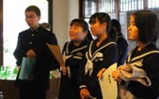
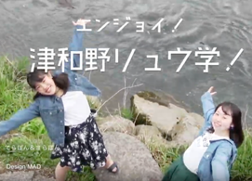

つ わ の
（島根県津和野町）
津和野高等学校
ビジネスコース
進学コース
【生徒数】192名（県外61名） 【学科】普通科
① 学校の特色・カリキュラム
（１）３年間で９０コマ実施する「T-PLAN（総合的な学習）」
● 「T-PLAN」では、地域の全面協力のもと、生徒一人ひとりの興味関心を軸に個人最適な探求学習を実施。
● 前提として、大人にも答えがないのだと理解し、生徒・教員・地域がともに学び合う姿勢。
● 「T-PLAN」の運営チームを結成（教員・行政・コーディネーター）。授業設計、運営を協働で実施。
● 授業設計の４つのポイント
POINT1
学校内で完結せず、要所要所で 学校外の大人と連携すること。
POINT2
一貫した一つのプロジェクトの中で、始めから終わりまでのプロセスを実感できるようにすること
POINT3
密度の高いスケジュール。１年次には、１ヶ月で２０時間という集中講座を行い、生徒の取り組む姿勢を醸成。
POINT4
教科指導など、学校での日常の学びや 教員の普段の指導と何らかの接点があること。
公営塾HAN-KOHの様子
（２）生徒が中心の学校づくり
● やりたいことに挑戦できる仕組みづくり
生徒の興味のあること、やりたいことへの挑戦を応援するために、多様な大
人（コーディネーター、行政、商工会等）がサポート。
● 地域系部活動「グローカルラボ」
まちに出て活動していく中で、興味を持ったことに対して主体的に取り組む部
活動。部員は全員運動部や文化部との兼部。
● 生徒による「津和野高校PR」
学校のホームページやブログの更新は、コーディネーター指導のもと生徒が
全て運営している。
● 職員室の一新「センセイオフィス」
先生の働く環境を改善し仕事の能率を上げることで、生徒と関わる時間や質
の向上を図ることを目的に、教員とコーディネーターを中心に、約半年にわ
たってプロジェクトを推進。
グローカルラボの様子
完成した「仕事図鑑」
職員室「センセイオフィス」
県外生徒によるPR動画の制作
② 公営塾（無料）
③ 寮・下宿
④ 主な進路実績（直近３年）
公営塾の利用は、登録制。生徒の５割が利用登録。
町内進学率向上に伴い、中学生の利用も開始。
① 英語に特化した公営塾
生徒が英語の４技能（読む、書く、聞く、話す）をそれぞれのレベルに合わせて伸ばせるような講座を開講。
② 国際交流、海外留学支援
ICTを活用した海外との国際交流活動やオンライン英会話、また海外留学のサポートを行っている。
③ 公営塾利用者の無料送迎
20時まで利用している生徒を対象に、送迎バスを運行してる。
④ おにぎり時間
勉強の合間に食べるおにぎりを地元の農家さんが提供。
高校から徒歩１分のつわぶき寮
61名の生徒が入寮。
＜国公立大学 17％＞
東京大学・島根大学・山口大学・岡山大学・和歌山大学・高知大学・香川大学・島根県立大学・山口県立大学 等
＜私立大学 16％＞
中央大学・東洋大学・立命館大学・龍谷大学・京都産業大学 等
高校から徒歩１分のつわぶき寮では、島根県全域、さらには１３もの都道府県から集まった６１名の生徒が生活している。また、バーベキューなどの様々なイベント
も行い、寮生同士の親睦や地域と
の交流を深めている。
【月額】 ３５，０００円
【通学時間】 徒歩１分
【補助等】 なし
⑤ 支援体制（予算等）
● 年間予算 3,900万円
● 高校魅力化推進事業費は県交付金により捻出（上限850万円）
● コーディネーター、全国募集等の費用は、県交付金にて。
● 公営塾は、地域おこし協力隊（6名）で運営。
● 学生寮は、専任舎監（教員4名）と嘱託舎監（3名）で運営。
３

Slide 5
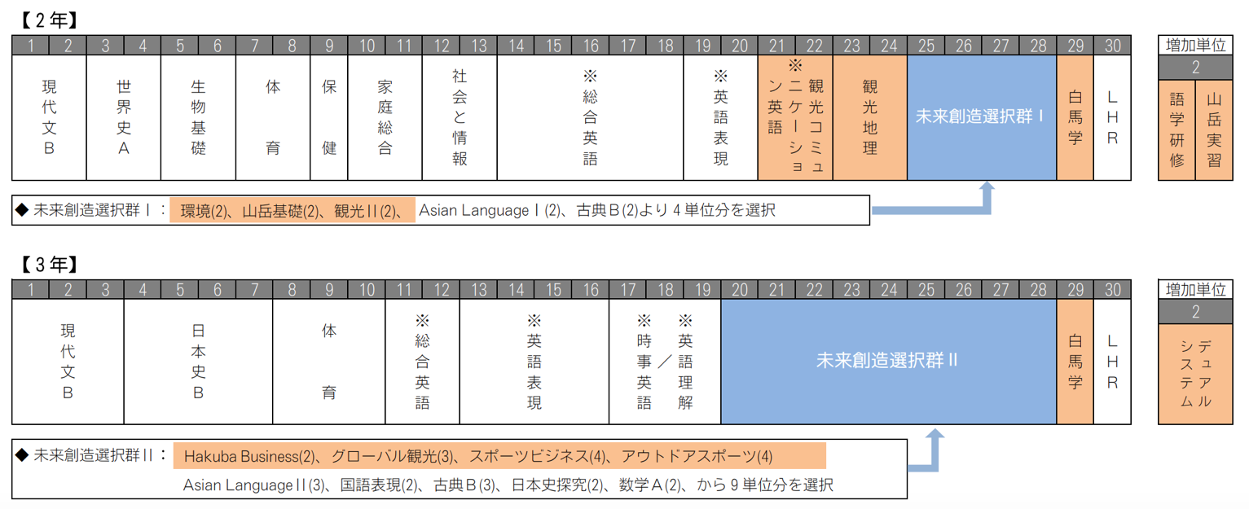
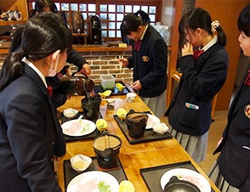
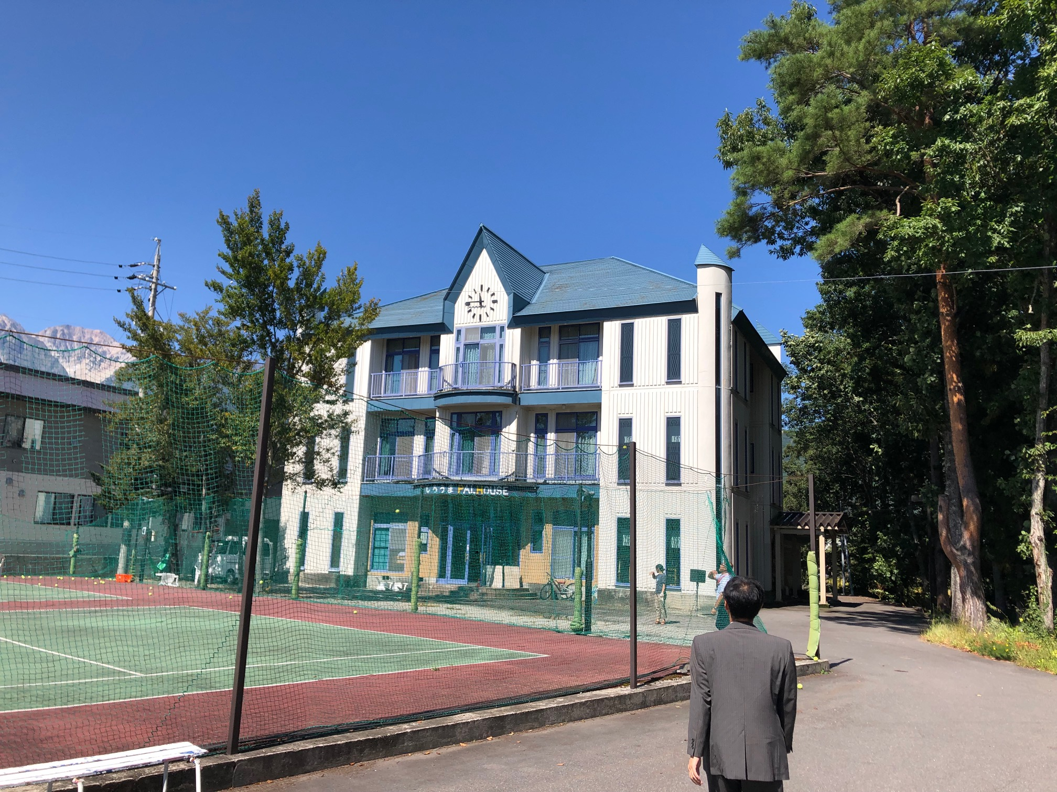
（長野県白馬村・小谷村）
白馬山麓事務組合
は く ば
白馬高等学校
【生徒数】206名（県外72名） 【学科】普通科・国際観光科
① 学校の特色・カリキュラム
（１） 観光分野の学びに特化したカリキュラム「国際観光科」
● 白馬高校の４つの特色 「異文化理解教育」 「観光教育」 「環境教育」 「山岳スポーツ」
● 学校設定科目の活用による、プロジェクト型学習を基盤とした実践的なカリキュラム。
● カリキュラムは私大文系・AO入試に特化した内容となっている。（早慶・GMARCH） 理系や国公立大志望の生徒に
ついては、教員と公営塾においてサポート。
国際観光科カリキュラム
（２、３年生）
フィールドワークの様子
（２） グローバル人材育成に向けた両村による支援策
● フィールドワークを行う際のマイクロバス ● クラブ活動への支援（スキー部） ●グローバル講演会
● みらい協育サポーター制度（白馬高校型人材バンクの構築と協力） ● ICT機器購入等への補助
● 海外短期留学支援事業（ニュージーランドへの短期留学費用のうち、20万円×20名を補助）
● 奨学金返済に対する補助（大学卒業後、30 歳までにＵターンして観光関連産業に就業した若者に対して、大学在
学中に貸与を受けた奨学金の返還を一部補助する。（上限：100 万円／人）
２日間高校生だけで運営する
「高校生ホテル」の様子
② 公営塾（有料）
③ 寮・下宿
④ 主な進路実績（直近３年）
公営塾の利用は、登録制。生徒の３割が利用登録。
基礎コース3,000円/月（税込）、進学コース6,000円〜8,000円/月（税込）
① 基礎コース
生徒個々の学力に応じた個別指導。基本的に学び直しが必要な生徒に応じて問題集やICT学習を通して基礎学力の定着を図る。
② 英会話力強化
ネイティブスピーカやICT学習による英会話強化を行っている。
③ プロジェクト学習
大学受験・AO入試等個別指導、個々の進路探求のためのプロジェクト学習を行っている。
男子寮３棟、女子寮１棟
72名の生徒が入寮中
＜国公立大学 3％＞
信州大学・長野県立大学
＜私立大学 46％＞
早稲田大学・慶應義塾大学・中央大学・立教大学・明治大学・同志社大学・東洋大学・国学院大学・近畿大学 等
高校から約2km離れた学生寮には全国から入学した72名の生徒
が入寮している。舎監1名、ハウスマスター5名、スタッフ7名の13名体制で４つの学生寮を運営している。
【月額】 ５０，０００円
【通学時間】 徒歩約６０分
【補助等】 下宿に変更した場合、
上限４０，０００円補助
⑤ 支援体制
● 年間予算 ２４，８００万円
● 公営塾／１，４８１万円 学生寮／２１，２３８万円 全国募集／２，０９２万円
● 公営塾・学生寮の運営は地域おこし協力隊（8名）で運営。
● 海外短期留学（20万×20名）の補助。
● 事務組合担当部署「白馬高校支援係」による高校・行政・地域との連携
４

